Slide 1
Изучение обыкновенных дробей с применением практико-ориентированных задач в 5 классе.
Христенко С.Н.
учитель математики
МБОУ СОШ № 1
ст. Павловской

Slide 2
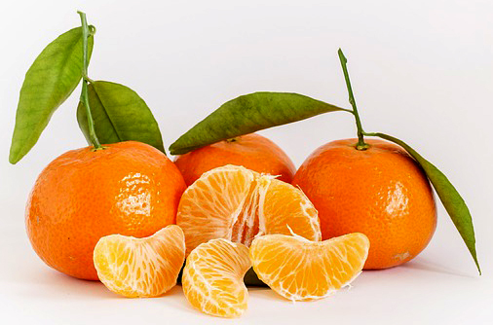
Новый материал. Урок № 1
В математике, кроме понятия натуральных чисел и нуля, существуют и другие – дробные.
Дробные числа возникают, когда один предмет делят на несколько равных частей.
Вы слышали такие слова, как «полбатона», «треть пути», «четверть часа» - это примеры дробных чисел.
Рассмотрим пример. У Саши есть мандарин из 10 долек, он хочет поделиться с 10 друзьями. Тогда каждому достанется 1 долька из 10 или $\frac{1}{10}$ часть мандарина.
Запись такого вида $\frac{1}{10}$ называют
обыкновенной дробью или –
дробь.

Slide 3
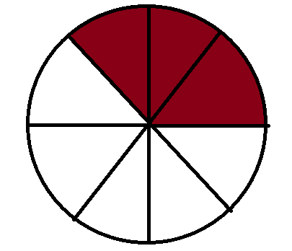
Теоретический материал.
Как возникают дробные числа?
Какая фигура перед нами, на сколько частей она разделена?
Круг. На 8 частей.
Какая часть фигуры
закрашена?
3 части
Вывод: целый круг
разделили на 8 частей и
закрасили 3 части из 8.
Получили дробное число $\frac{3}{8}$

Slide 4
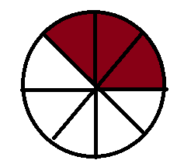
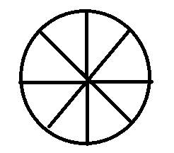
Теоретический материал.
Числитель дроби- число, записанное над чертой
3
Показывает, сколько таких частей взяли
Знаменатель дроби – число, записанное под чертой
8
Показывает, на сколько равных частей разделили целое

Slide 5
Теоретический материал.
Координатный луч ОА разделен на 5 равных частей. Отрезок ОВ составляет $\frac{2}{5}$ единичного отрезка. Точка В изображает число $\frac{2}{5}$ - это координата точки В и пишут В($\frac{2}{5}$)
0 $\frac{2}{5}$ 1
Определите координату точки С?
$$\frac{4}{5}$$

Slide 6
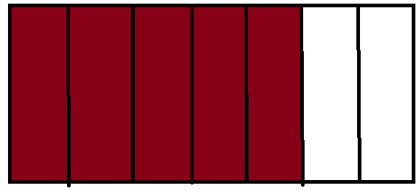
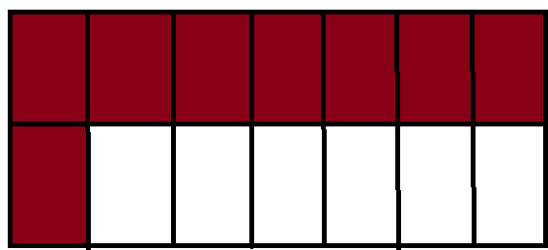
Практические задания
На сколько частей разделены фигуры, сколько частей закрашено? Запишите дробь.
На 7, закрашено 5, дробь $\frac{5}{7}$
На 14, закрашено 8,
дробь $\frac{8}{14}$

Slide 7
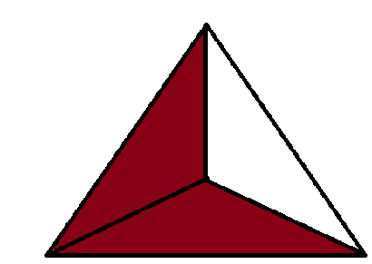
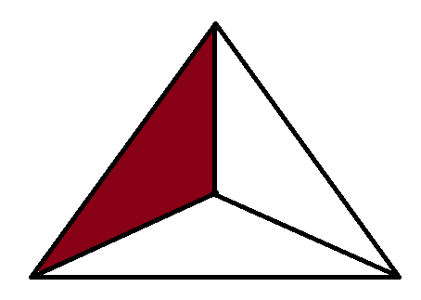
Практические задания
На сколько частей разделены фигуры, сколько частей закрашено? Запишите дробь.
На 3 части, закрашено 2,
дробь $\frac{2}{3}$
На 3 части, закрашена 1, дробь $\frac{1}{3}$

Slide 8
Практические задания
1.На сколько равных частей разделен луч ОМ? Определите координаты точек А, В, С.
0 1
0 1
2.На сколько частей разделен луч ОК? Определите координаты точек А,В,С,М.
3.Какая часть фигуры закрашена,
запиши дробь.

Slide 9
Проверь себя
1. А ($\frac{2}{7}$) В($\frac{4}{7}$) С($\frac{6}{7}$)
2. А($\frac{2}{10}$) В($\frac{4}{10}$) С($\frac{6}{10}$) М($\frac{7}{10}$)
3. $\frac{3}{5}$

Slide 10
Новый материал. Урок № 2
Нахождение части от целого
Решим задачу.
В саду растут 24 дерева, из них 7 – яблони. Какую часть всех деревьев составляют яблони?
Решение:
Сделаем краткую запись задачи.
Всего деревьев – 24
Одна яблоня - $\frac{1}{24}$ (одно дерево от вех 24)
Тогда 7 яблонь – это …
$$\frac{7}{24}$$

Slide 11
Новый материал
Нахождение дроби от числа.
Решим задачу.
В саду растут 24 дерева, из них $\frac{5}{8}$ – вишни. Сколько вишневых деревьев в саду?
Решение:
Сделаем краткую запись задачи.
Всего деревьев – 24
$\frac{5}{8}$ из них – вишни (знаменатель показывает, что количество всех деревьев надо разделить на 8 равных частей, числитель- сколько этих частей взять - 5)
24:8*5=15 (деревьев)
Ответ: 15 деревьев

Slide 12
Новый материал
Нахождение числа по заданной дроби
Садовник собрал урожай с 16 деревьев, что составляет $\frac{2}{3}$ всех деревьев его сада. Сколько всего деревьев растет в его саду?
Решение:
Сделаем краткую запись задачи.
16 деревьев – это $\frac{2}{3}$ всех деревьев сада.(количество всех деревьев было разделено на 3 равные части и взяты 2 из них)
Всего деревьев - ?
Следовательно 2 части составляют 16 деревьев, тогда 1 часть
16:2=8 (деревьев)
Поскольку всего таких частей 3, то
8*3=24 (дерева)
Ответ: 24 дерева

Slide 13
Практическое задание
В 5 «А» классе 25 учеников, из них 5 учеников учатся на отлично. Какая часть учеников учится на отлично?
Ответ : $\frac{5}{25}$
В коробке лежат 14 красных и 19 белых шаров. Какую часть занимают красные, а какую белые шары?
Ответ: $\frac{14}{33} красные, \frac{19}{33} белые.$

Slide 14
Андрей прочитал $\frac{4}{9}$ книги, в которой 180 страниц. Сколько страниц прочитал Андрей?
Ответ: 80 страниц
За контрольную работу по математике в 5 «А» классе оценку «4» получили 10 учеников, что составляло $\frac{2}{5}$ учащихся класса. Сколько учеников в 5 «А» классе?
Ответ: 25 учеников

Slide 15
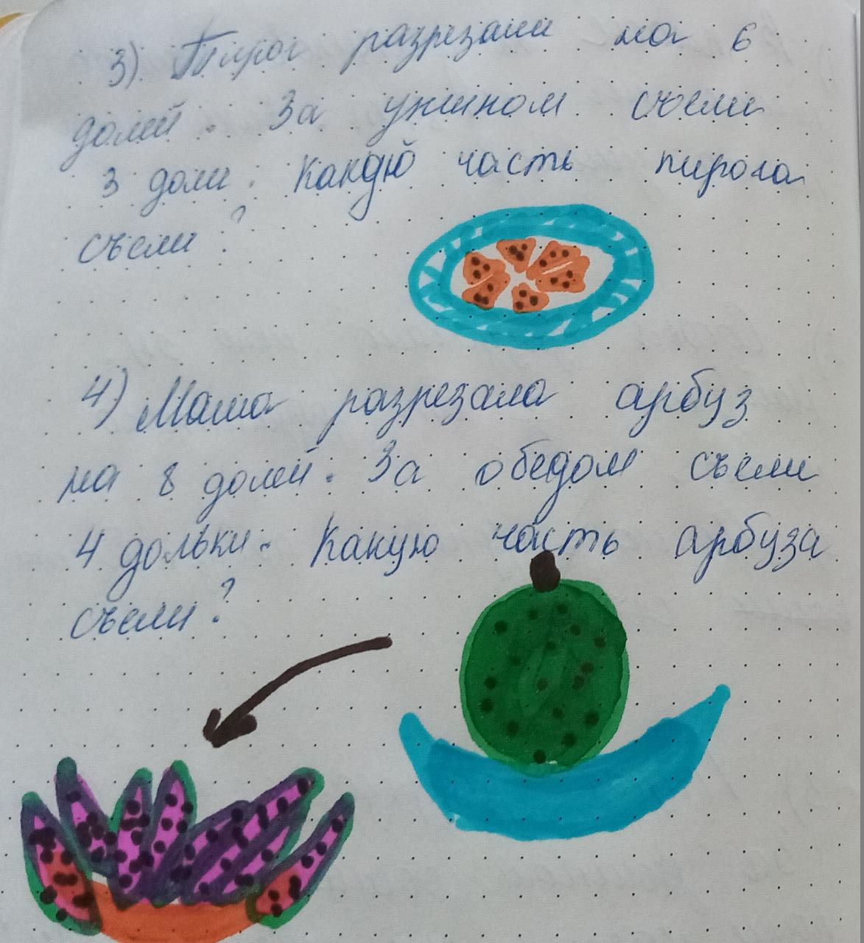
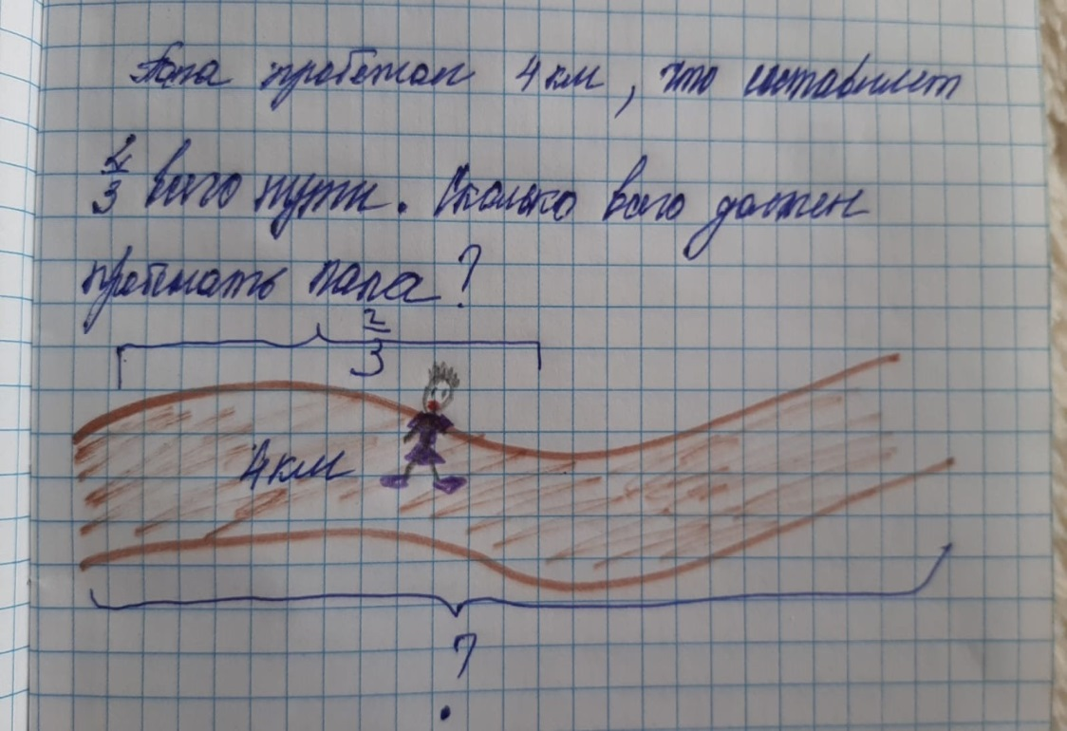
Практикум
Задачи № 1,2
З Задача № 3

Slide 16
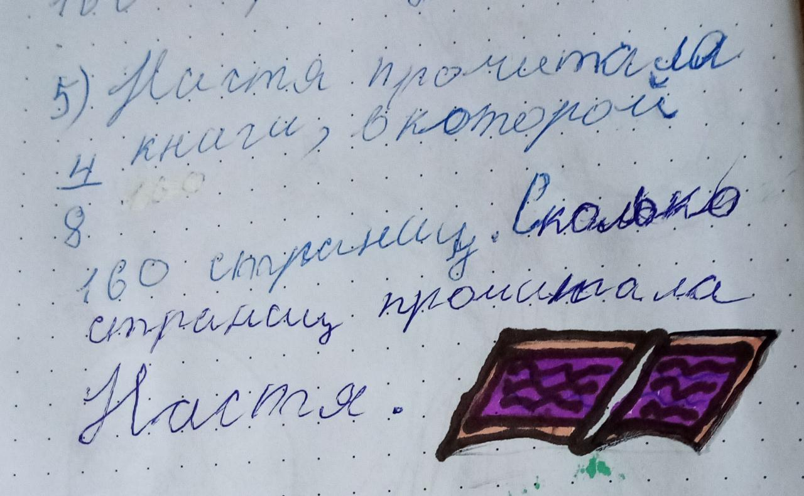
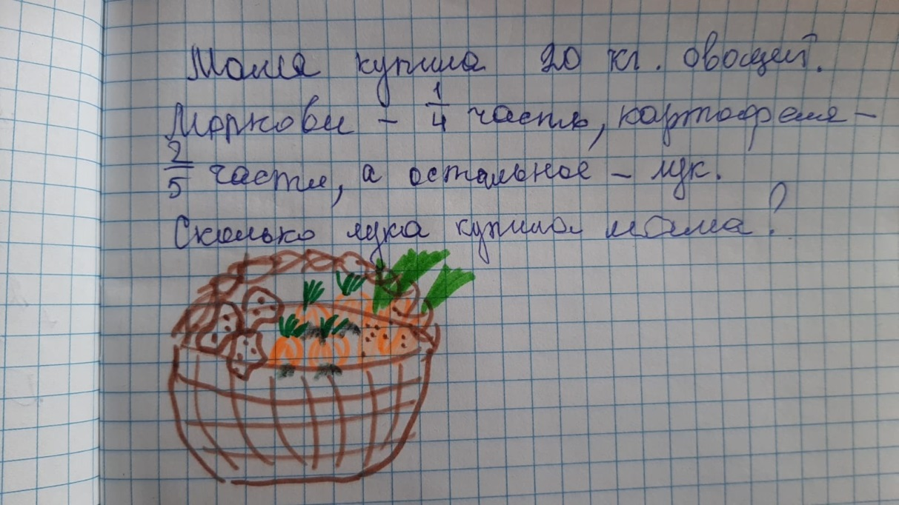
Задача №4.
Задача №5

Slide 17
Проверь себя
Ответы:
№1 -$\frac{3}{6}$ пирога сЪели
№ 2 - $\frac{4}{8}$ арбуза
№ 3 – 6 км всего
№ 4 – 80 страниц
№ 5 – 7 кг лука

